Slide 1
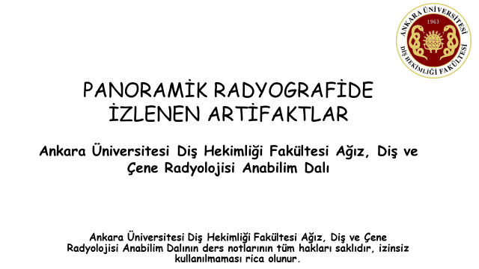

Slide 2
Hastanın dilini damağında konumlandırmaması sonucu hava yolunun maksiller dişlerin kökleri üzerine superpoze olması

Slide 3
Hastanın kayakçı (ski) pozisyonunu almaması sonucu vertebraların hayalet görüntüsünün radyografın ortasında radyoopak piramid şeklinde izlenmesi

Slide 4
Hastanın başını öne eğmesi sonucu oklüzal düzlemde izlenen gülen surat görüntüsü

Slide 5
Hastanın başını geriye eğmesi sonucu oklüzal düzlemde izlenen üzgün surat görüntüsü ve hastaya ait protezin çekim sırasında ağız içerisinde unutulması

Slide 6
Hastanın ısırma bloğunu çentik ağız içerisinde kalacak şekilde önden ısırması sonucu anterior dişlerin mesiodistal boyutunda azalma

Slide 7
Hastanın ısırma bloğunu çentik ağız dışında kalacak şekilde geriden ısırması sonucu anterior dişlerin mesiodistal boyutunda genişleme

Slide 8
Hastanın ısırma bloğunu ısırmaması sonucu dişlerin üst üste binmesi

Slide 9
Hastanın başını sağa çevirmesi sonucu sol tarafa ait ramus ve dişlerde izlenen horizontal yönde magnifikasyon

Slide 10
Hastanın başını sağa eğmesi sonucu sağ ve sol kondil başlarının aynı hizada olmaması

Slide 11
Hastanın çekim sırasında hareketi sonucu izlenen irregüler görüntü

Slide 12
Görüntüleme alanının hastaya göre ayarlanmaması

Slide 13
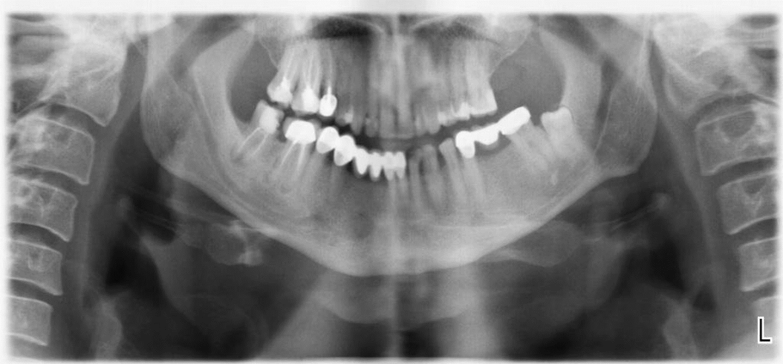
Hasta başının görüntüleme alanının dışında kalacak şekilde yukarıda konumlandırılması sonucu sağ ve sol kondil ile koronoid proçeslerin izlenmemesi

Slide 14
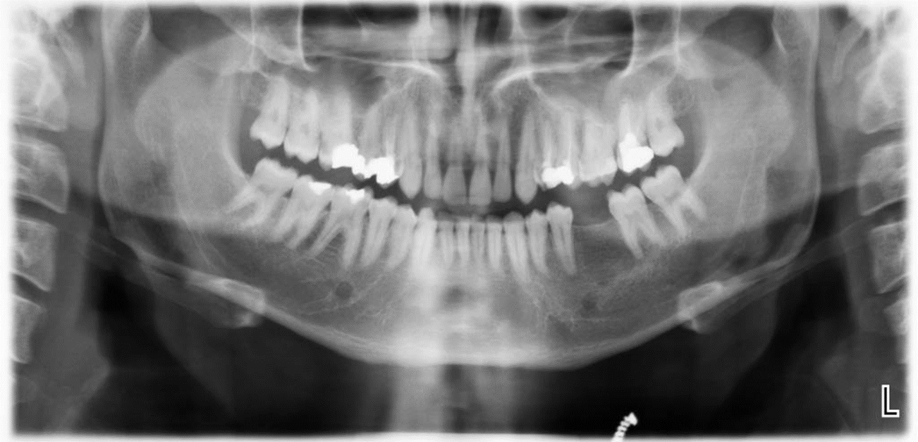
Hasta başının görüntüleme alanının dışında kalacak şekilde yukarıda konumlandırılması ve yabancı cisim (mavi ok)

Slide 15
Yabancı cisim (mavi ok)

Slide 16
Yabancı cisim (mavi ok) ve hayalet görüntüleri (turuncu ok)

Slide 17
